Slide 1

PYTHON
1-dars
Pythonga kirish
IT Center

Slide 2
Python nima?
U quyidagilar uchun ishlatiladi:
veb-ishlab chiqish (server tomonida),
dasturiy ta'minotni ishlab chiqish,
matematika,
tizim skriptlari.
Python nima qila oladi?
Python serverda veb -ilovalar yaratish uchun ishlatilishi mumkin.
Python dasturiy ta'minot bilan bir qatorda ish oqimlarini yaratish uchun ishlatilishi mumkin.
Python ma'lumotlar bazasi tizimiga ulanishi mumkin. Shuningdek, u fayllarni o'qishi va o'zgartirishi mumkin.
Python katta ma'lumotlarni boshqarish va murakkab matematikani bajarish uchun ishlatilishi mumkin.
Python tez prototiplash yoki ishlab chiqarishga tayyor dasturiy ta'minotni ishlab chiqish uchun ishlatilishi mumkin.

Slide 3



Pythonda print() ni ishlatish
Sharhlar # bilan yasaladi va python bunga e’tibor bermaydi

Slide 4
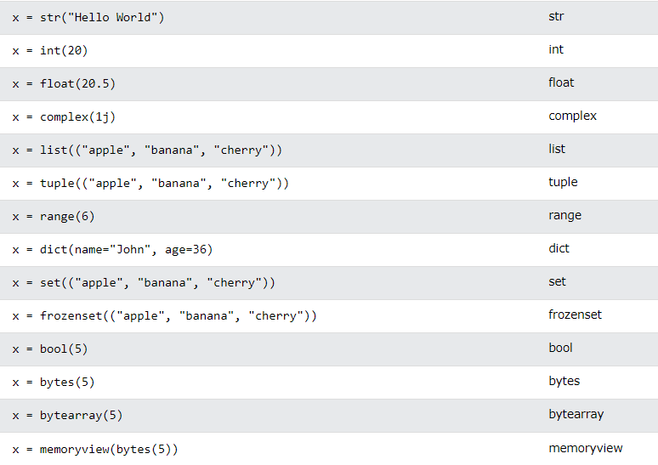
Pythonda data turlari

Slide 5
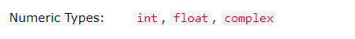

Pythonda sonli turlar

Slide 6
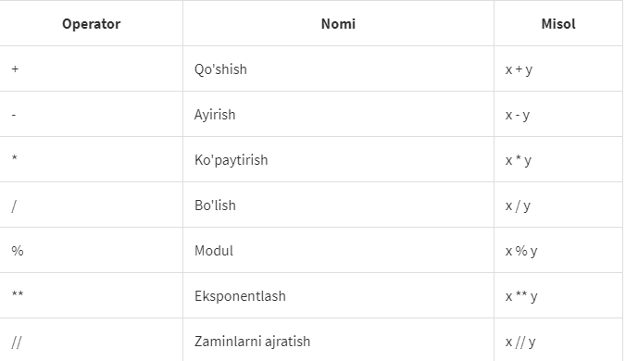
Pythonda amallar

Slide 7
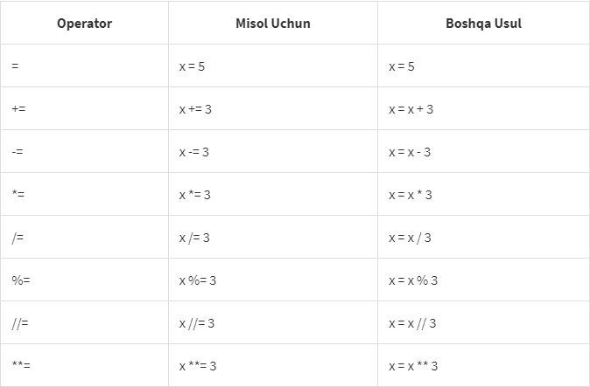
Pythonda amallar

